Slide 1
Mata AtlÂntica
A Mata Atlântica é uma formação vegetal que está presente em grande parte da região litorânea brasileira. Ocupa, atualmente, uma extensão de aproximadamente 100 mil quilômetros quadrados. É uma das mais importantes florestas tropicais do mundo, apresentando uma rica biodiversidade.
A Mata Atlântica encontra-se, infelizmente, em processo de extinção. Isto ocorre desde a chegada dos portugueses ao Brasil (1500), quando iniciou-se a extração do pau-brasil, importante árvore da Mata Atlântica. Atualmente, a especulação imobiliária, o corte ilegal de árvores e a poluição ambiental são os principais fatores responsáveis pela extinção desta mata.

Slide 2
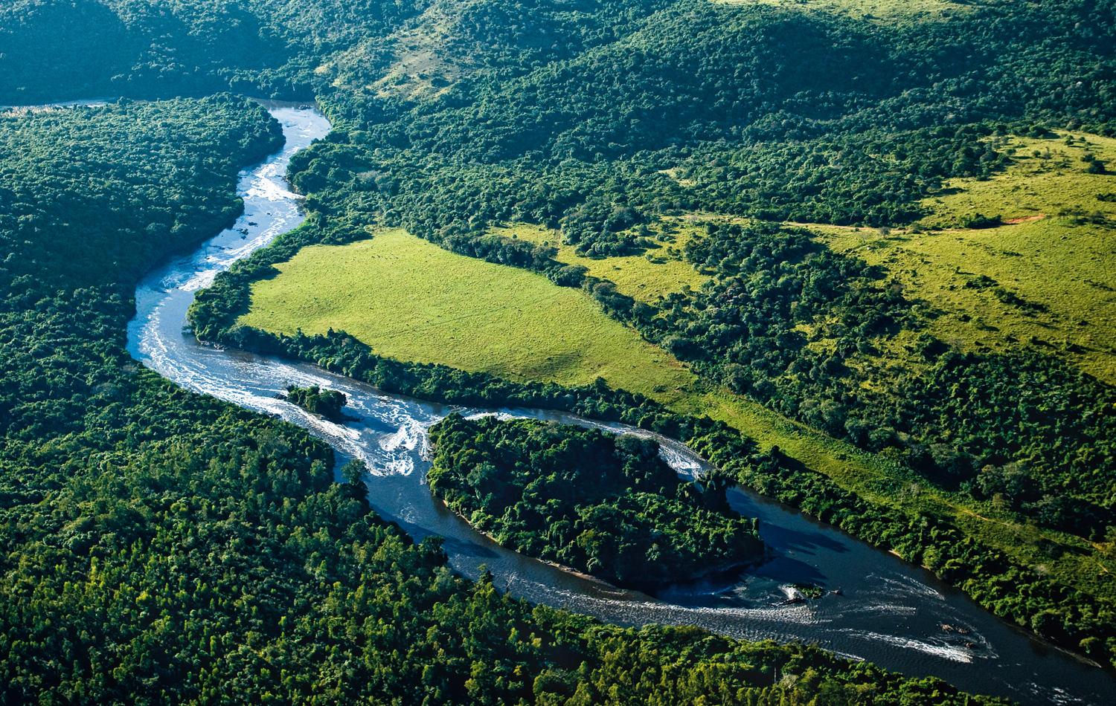
Mata Atlântica

Slide 3
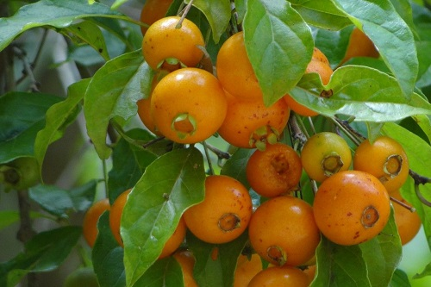
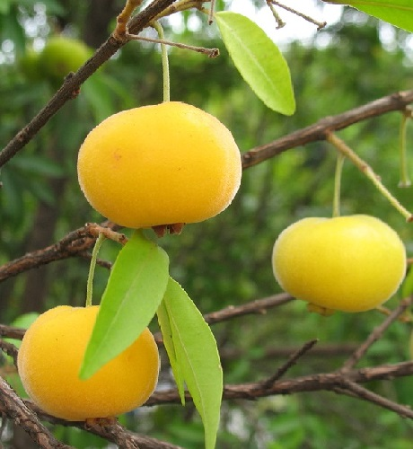
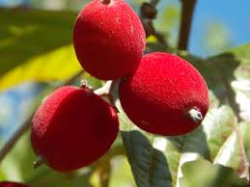
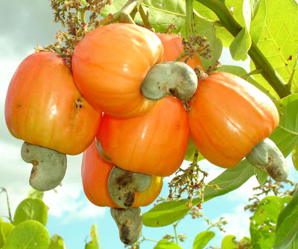
Frutas da Mata Atlântica

Slide 4
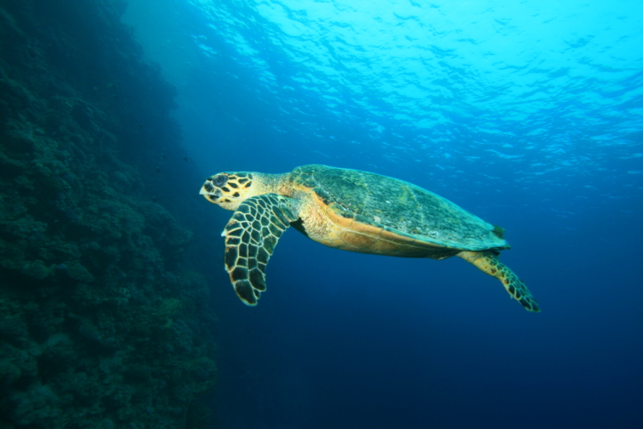
Tartaruga da Mata Atlântica

Slide 5
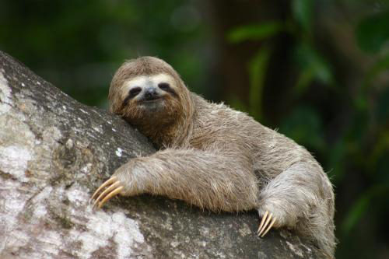
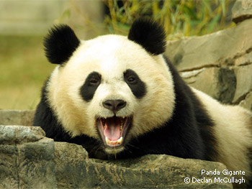
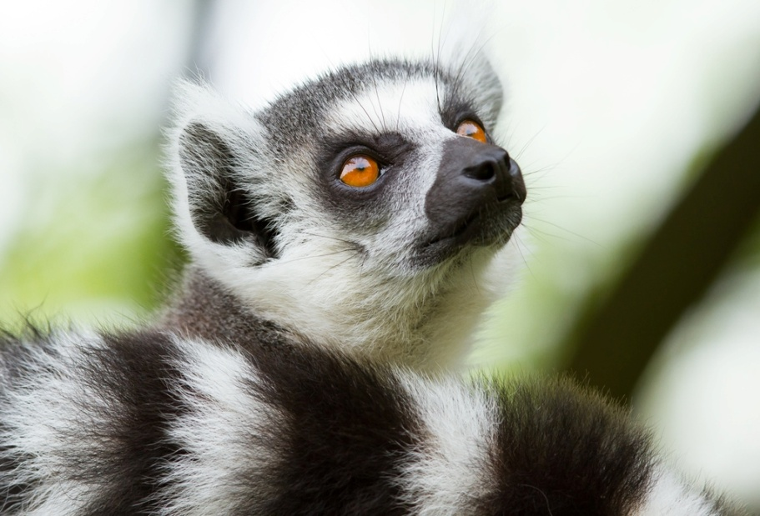
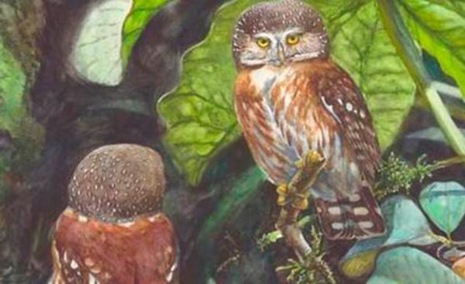
Animais da Mata Atlântica

Slide 6
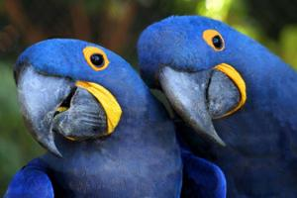
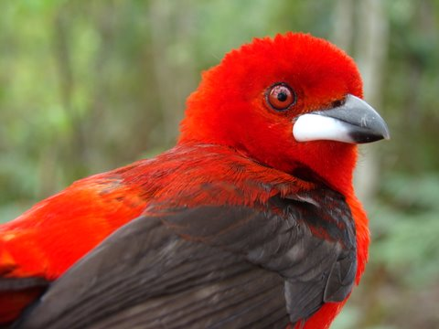
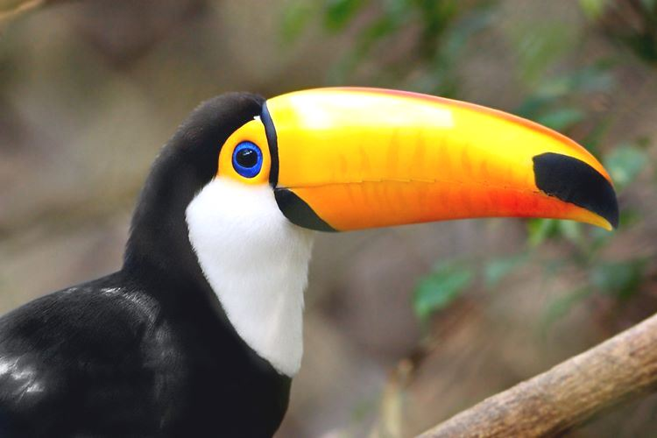
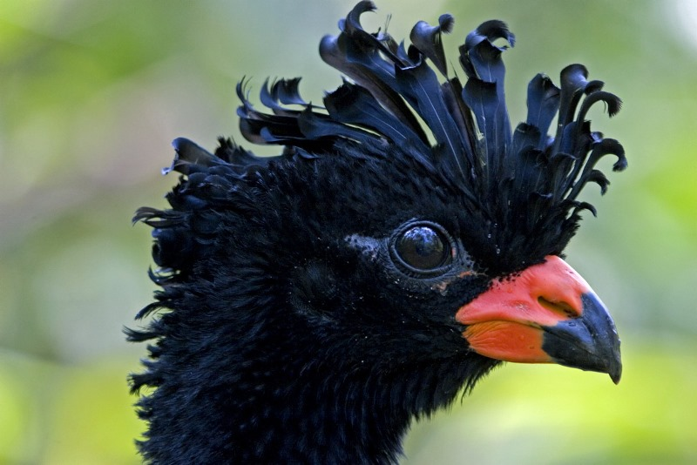
Aves da Mata Atlântica

Slide 7
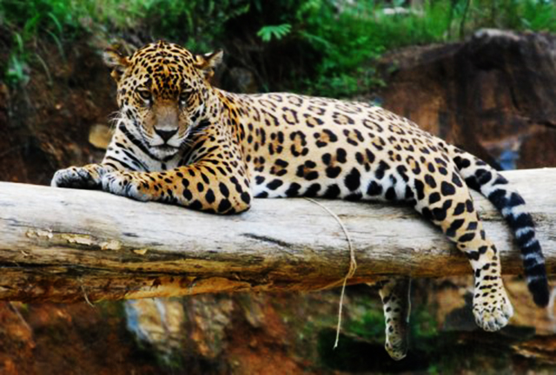
Onça da Mata Atlântica

